Slide 1
Şaýlaryň çyzgylary we eskizleri
Umumy maglumatlar. Häzirki wagtda senagatyň we gurluşygyň ähli pudaklarynda dürli gurallary, stanoklary, maşynlary, çylşyrymly gurallary taýýarlaýarlar. Önümçiligiň şu önümleriniň hemmesine önümler diýilýär. Olary aýry-aýry böleklerden ýygnaýarlar. Önum çylşyrymly boldugyça şonça-da bolekleri köp bolýar. Ýygynda işlerini (operasiyalary) ulanman tayyarlanylan şaý önümi düzýän esasy bölekdir. Aýratyn ýagdaýlarda önum diňe bir şaýdan ybarat bolup-da biler. Şaýlar taýýarlanylanda olaryň görnüşlerine (sypatlaryna) we ölçeglerine gözegçilik etmek üçin, şeyle hem önüm önümçilikde synagdan geçirilende konstruktorlyk resminamadan — şaýyň iş çyzgysyndan, peydalanýarlar.

Slide 2
Şaýyň iş çyzgysy jaýyň şekilini we jýyy taýýarlamak hem-de oňa gözegçilik etmek üçin gerek bolan başga-da berlenleri özünde saklaýan konstruktorlyk resminamadyr. Başgaça aýdylanda jaýyň iş çyzgysy jaýyň ähli elementleriniň sypatlarynyň şekilleri we olaryň ölçegleri bilen bilelikde aşakdaky berlenleri:
— ölçegleriň aňryçäk gyşyrmalaryny;
— üstlerin sypatlarynyň we ýerleşişleriniň ygtyýarlygynyň görkezijilerini;
— üstlerin büdür-südürliginiň belgilerini;
— örtmanin, işläp bejermegiň ýylylyk bilen we başga gornüşleriniň belgilenişini;
— önümlerin markalamak we tagmalamak baradaky görkezmelerini;
— ýazgylardan, tehniki talaplardan we tehniki hasiyetnamalardan
hem-de jedwellerden durýan hat ýazgylaryny;
— konuslary oturtmagyň we ygtyýarlyklaryň ölçeglerini;
— şertli belgilerini we beýlekileri hem öz içine alýan konstruktorlyk resminamadyr.

Slide 3
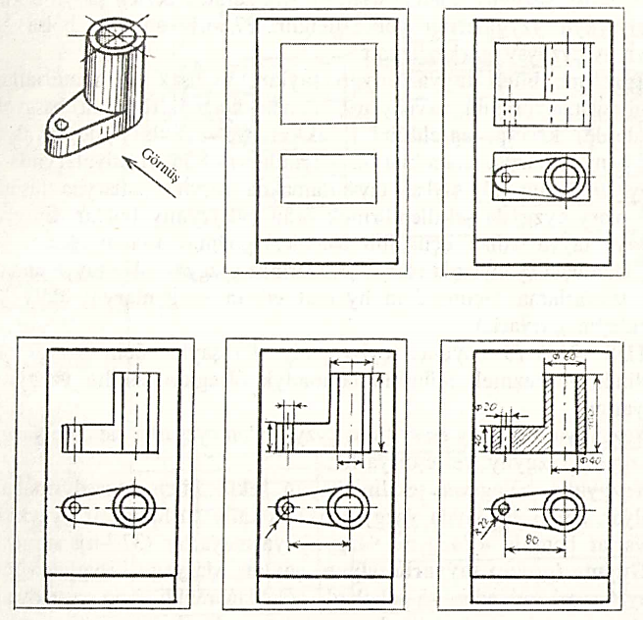
Şaýyň eskizi
(eskiz fransuz sözi bolup esquisse — öňünden
ýerine ýetirilen çyzgyjyk diýmekdir) çyzgy gurallary ulanman, «elde», jaýyň proporsiyasyny berjay edip masştabsyz («gözçeni masştabda») ýerine ýetirilen jaýyň iş çyzgysydyr.

Slide 4
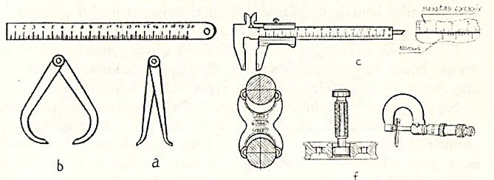
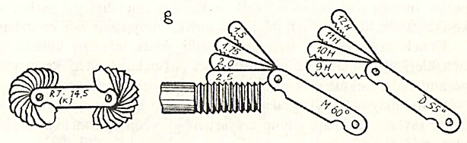
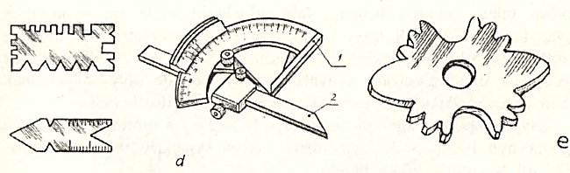
Eskizler gös-göni naturadan çyzylanda (ýerine ýetirilende), şaýlary ölçemeklik gerek bolýar.

Slide 5
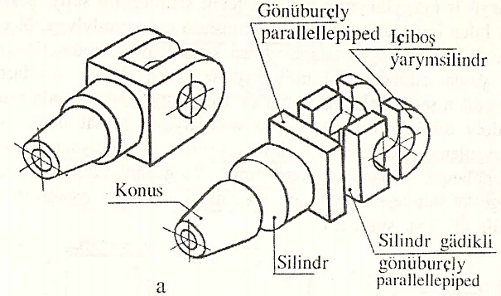
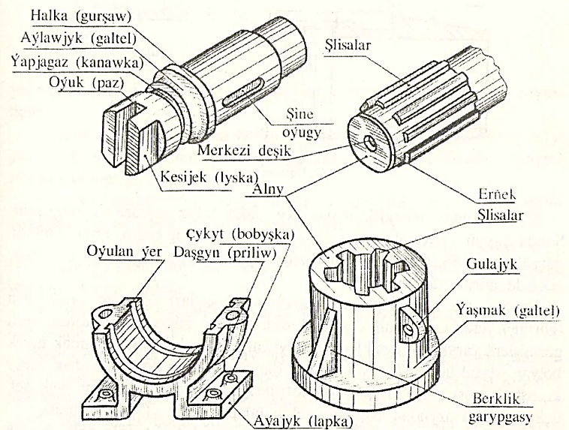
Şaýyň sypaty we onuň elementleri.

Slide 6
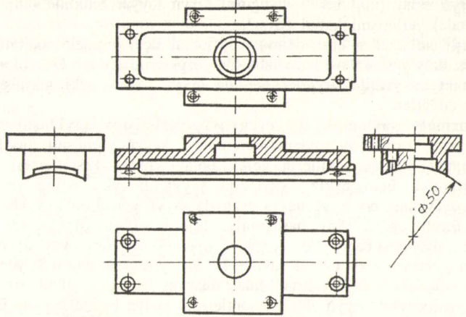
Şaýlaryň (predmetleriň) esasy (baş) şekilini saýlamak.
Şaýyň(predmetin) esasy (baş) şekilini dogry saýlap almaklyk, çyzgynyň islege laýyk çözüwine ep-esli derejede baglydyr. Çyzgysy ýa-da eskizi yerine ýetirilýän şaya her hili nyşanlar boyunça garamak mümkindir, mysal üçin:
— şaýa geometriki nyşan boýunça seredilse, esas edilip onuň sypaty, ýagny onun çäklenen üsti (kopgranlyklar, egri üstler, olaryň birleşdirilenleri);
— şaýa konstruktiw nyşan boýunça seredilse, esas edilip onuň wezipesi we ol ýa-da beýleki mehanizmde işleýşi;
— şaya tehnologiki nyşan boýunça seredilse, esas edilip şaýy taýýarlamagyň tehnologiyasy (kesmek, guýmak, çekiçlemek, galyplamak we ş.m.) kabul edilýär. Bu görkezilen nyşanlar biri-biri bilen özara baglanyşyklydyr we biri-birine täsir edýär.

Slide 7
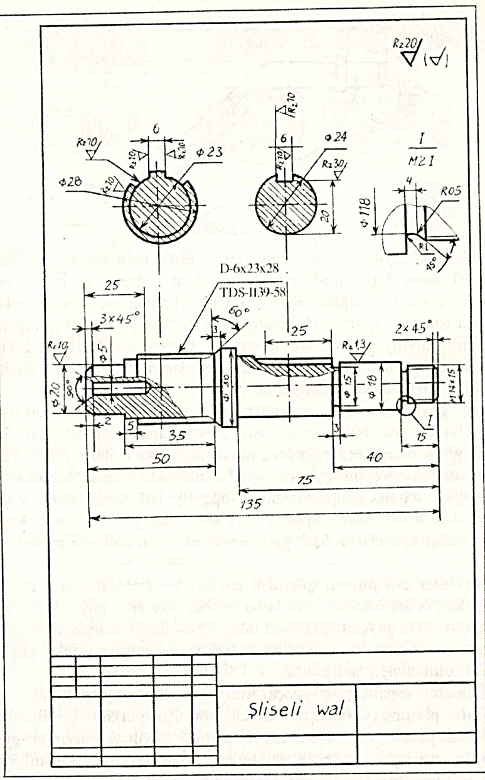

Slide 8
